Slide 1

算法分析与设计

Slide 2
Dijkstra算法
s.d←0;
for (each v∈V–{s}) v.d←∞;
S←∅;
Q←V;
While (Q≠∅)
{ u←EXTRACT-MIN(Q);
S←S∪{u};
for (each v∈Adj[u])
{ if ( v.d>u.d + w(u, v))
v.d←u.d+ w(u, v);
}
}
二叉堆实现Q： O((V+E)lgV)
有什么数据结构能把 DECREASE-KEY操作的复杂度降到O(1)?
O(VlgV+E)

Slide 3
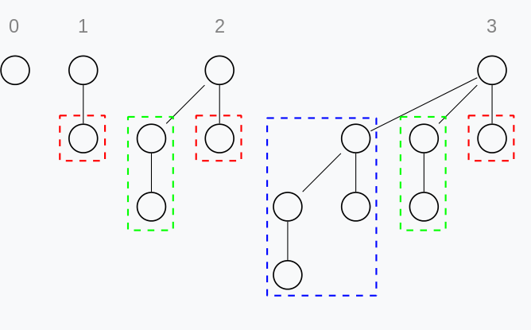
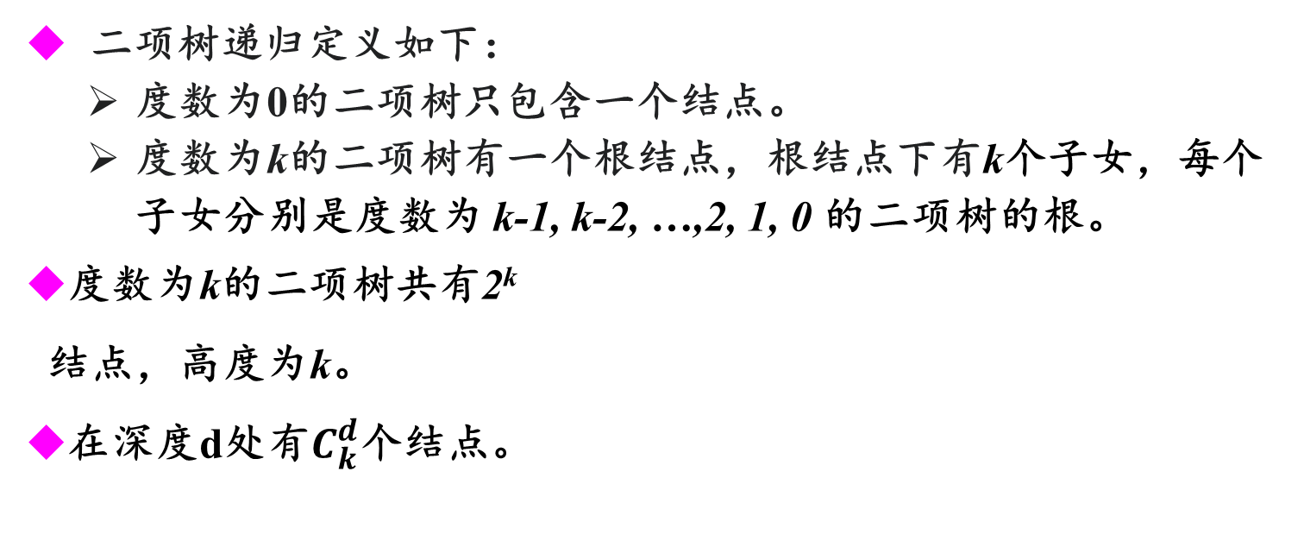
二项树
二项树递归定义如下：
度数为0的二项树只包含一个结点。
度数为k的二项树有一个根结点，根结点下有k个子女，每个子女分别是度数为 k-1, k-2, …,2, 1, 0 的二项树的根。
度数为k的二项树共有2^{k}
结点，高度为k。
在深度d处有$C_{k}^{d}$个结点。
度数为k的二项树可以从两棵度数为k-1的二项树合并得到：把一棵度数为k-1的二项树作为另一棵度数为k-1的二项树的最左子树。

Slide 4
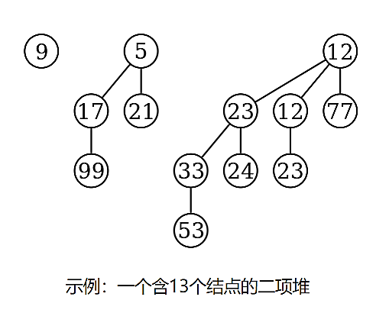
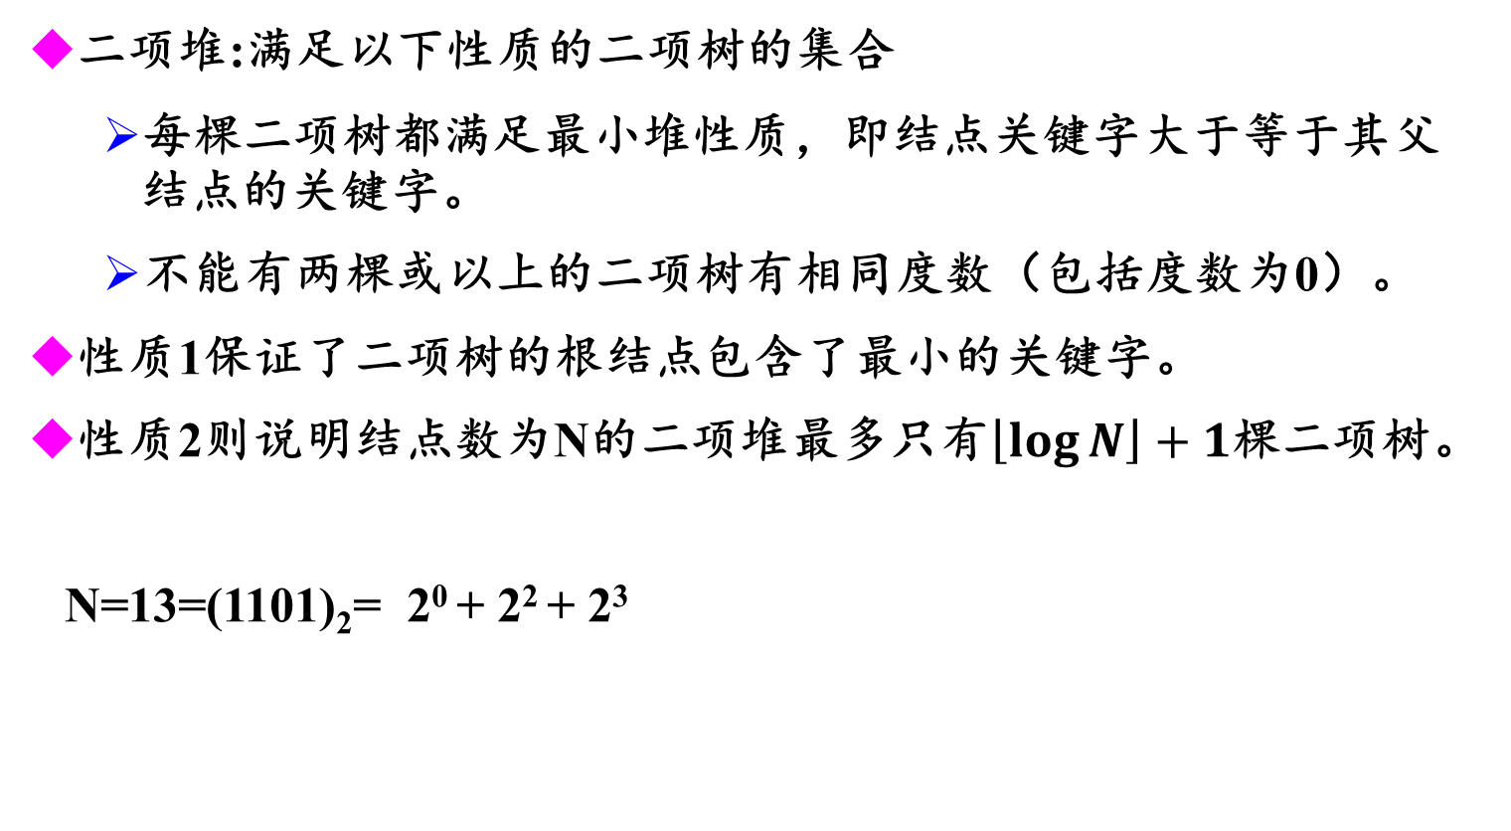
二项堆（binomial heap）
二项堆:满足以下性质的二项树的集合
每棵二项树都满足最小堆性质，即结点关键字大于等于其父结点的关键字。
不能有两棵或以上的二项树有相同度数（包括度数为0）。
性质1保证了二项树的根结点包含了最小的关键字。
性质2则说明结点数为N的二项堆最多只有$\left\lfloor \log{N}\right\rfloor +1$棵二项树。
N=13=(1101)₂= 2⁰ + 2² + 2³

Slide 5
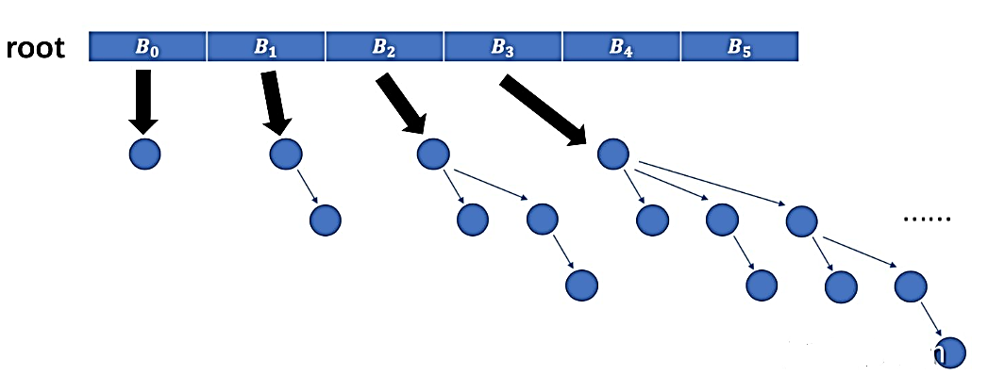
二项堆

Slide 6
二项堆
两个二项堆的合并则可按如下步骤进行：度数
二项堆的合并操作
二个度数相同的二项树的合并：比较二个根结点关键字的大小，其中含小关键字的结点成为合并后的结果树的根结点，另一棵树则变成结果树的子树。
两个二项堆的合并：度数j从小取到大，在两个二项堆中如果其中只有一棵树的度数为j，即将此树移动到结果堆，而如果有两棵树的度数都为j，则根据以上方法合并为一个度数为j+1的二项树。此后这个度数为j+1的树将可能会和其他度数为j+1的二项树进行合并。
此操作的时间复杂度为 O( logN )。

Slide 7
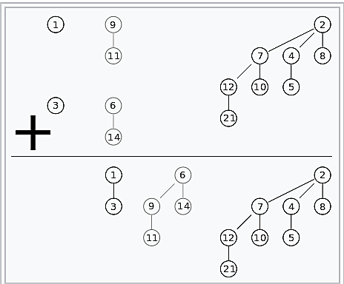
二项堆

Slide 8
二项堆
二项堆的插入操作
创建一个只包含要插入元素的二项堆，再将此堆与原二项堆进行合并，即可得到插入后的堆。
需要堆合并，插入操作时间为O( logN ) 。但是摊还分析的时间复杂度O(1)。
二项堆的查找最小关键字结点操作
只需查找二项树的的根结点即可，有棵O( logN )二项树，查找所需时间为O( logN ) 。
可以保存一个指向最小根结点的指针，使得查找最小关键字所在结点需要O(1)。但是在插入，删除等操作时，需要维护该指针。

Slide 9
二项堆
二项堆的删除最小关键字结点操作
先找到最小关键字所在结点，然后将它从其所在的二项树中删除，得到其子树。将这些子树构造出一个临时二项堆，再将此堆合并到原先的堆(不包含最小关键字那棵二项树）中即可。
由于每棵树最多O( logN )棵子树，创建新堆的时间为O( logN ) 。同时合并堆的时间也为O( logN ) ，故整个操作所需时间为O( logN ) 。

Slide 10
二项堆
二项堆减小特定结点的关键字值(Decreasing a key)
减小特定结点的关键字值后，可能不满足最小堆积性质。此时，进行堆调整，将其所在结点与父结点交换，如还不满足最小堆性质则再与祖父结点交换……直到最小堆性质得到满足。操作所需时间为O( logN )。

Slide 11
斐波那契堆(Fibonacci heap)
斐波纳契堆于1984年由Michael L. Fredman与Robert E. Tarjan提出，1987年公开发表。名字来源于运行时间分析使用斐波那契数。
斐波那契堆是树的集合：
可用于实现合并优先队列。
它比二项堆具有更好的平摊分析性能，不涉及删除元素的操作有O(1)的平摊时间。

Slide 12
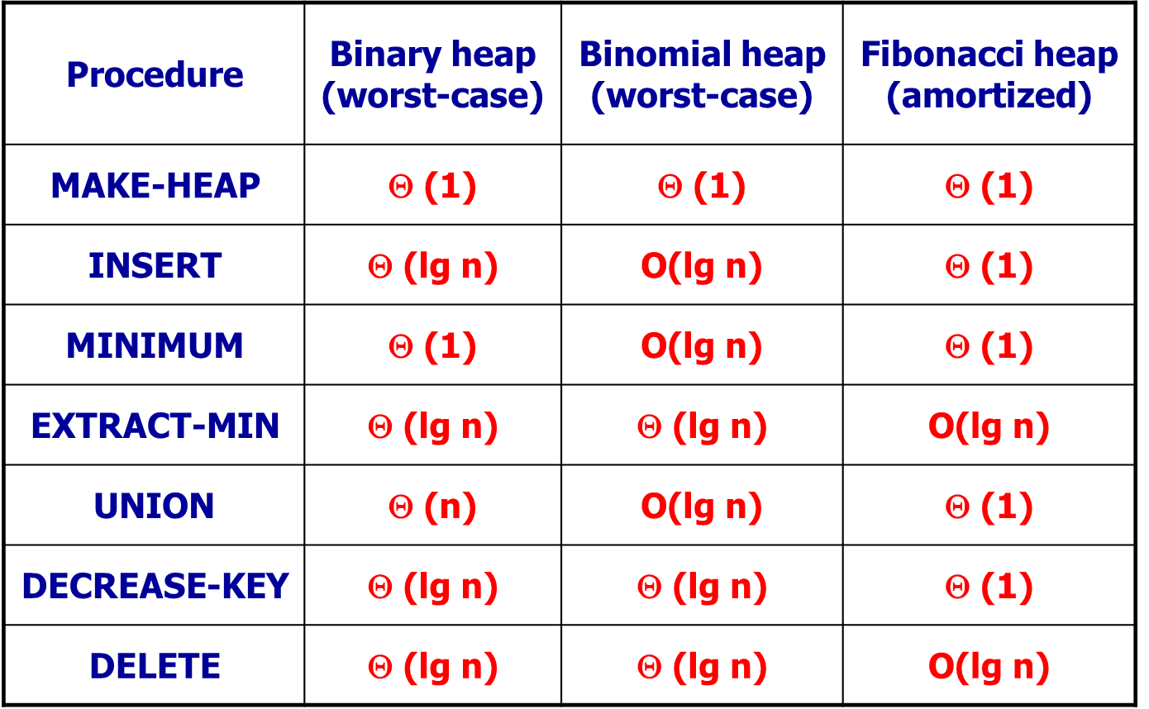
斐波那契堆(Fibonacci heap)

Slide 13
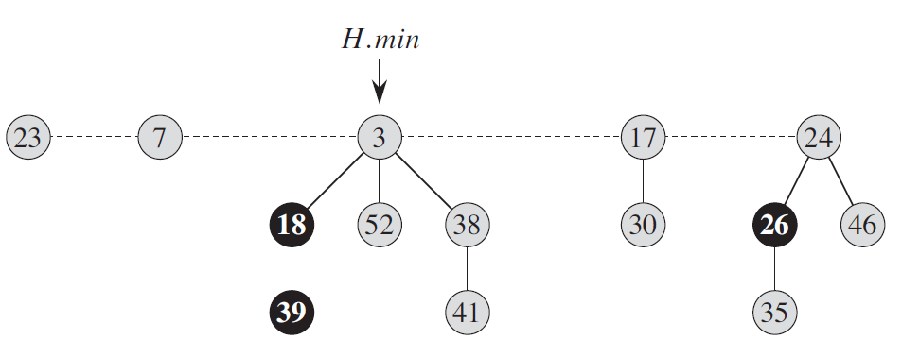
斐波那契堆(Fibonacci heap)
斐波那契堆是一组具有最小堆性质的有根树的集合。

Slide 14
斐波那契堆结构
斐波那契堆结构
对于每一个结点x来说：
除了关键字之外，至少还得有left、right、parent、child四个指针，分别用来指向左右兄弟、父亲和某一个孩子。结点x的所有孩子被链接成双向循环链表，叫做 x 的孩子链表。
每个结点x还有一个mark标记和一个degree计数，mark标记则是用来标识一个非根结点是否失去了一个孩子，degree则是用来统计结点x的孩子结点个数。
在一个斐波那契堆H中，所有树的根都通过left和right指针链接成一个环形的双向链表，称为斐波那契堆的根链表。指针H.min指向根链表中具有最小关键字的结点（最小结点）。可以通过H.min来访问斐波那契堆。根链表中树的顺序是任意的。
如果一个斐波那契堆H是空的，则H.min = NIL.
斐波那契堆还有一个属性H.n表示堆中结点个数。

Slide 15
斐波那契堆结构
H.min
(a)
23
7
3
17
24
18
52
38
30
26
46
39
41
35
H.min
(b)
23
7
3
17
24
marked
18
52
38
30
26
46
39
41
35

Slide 16
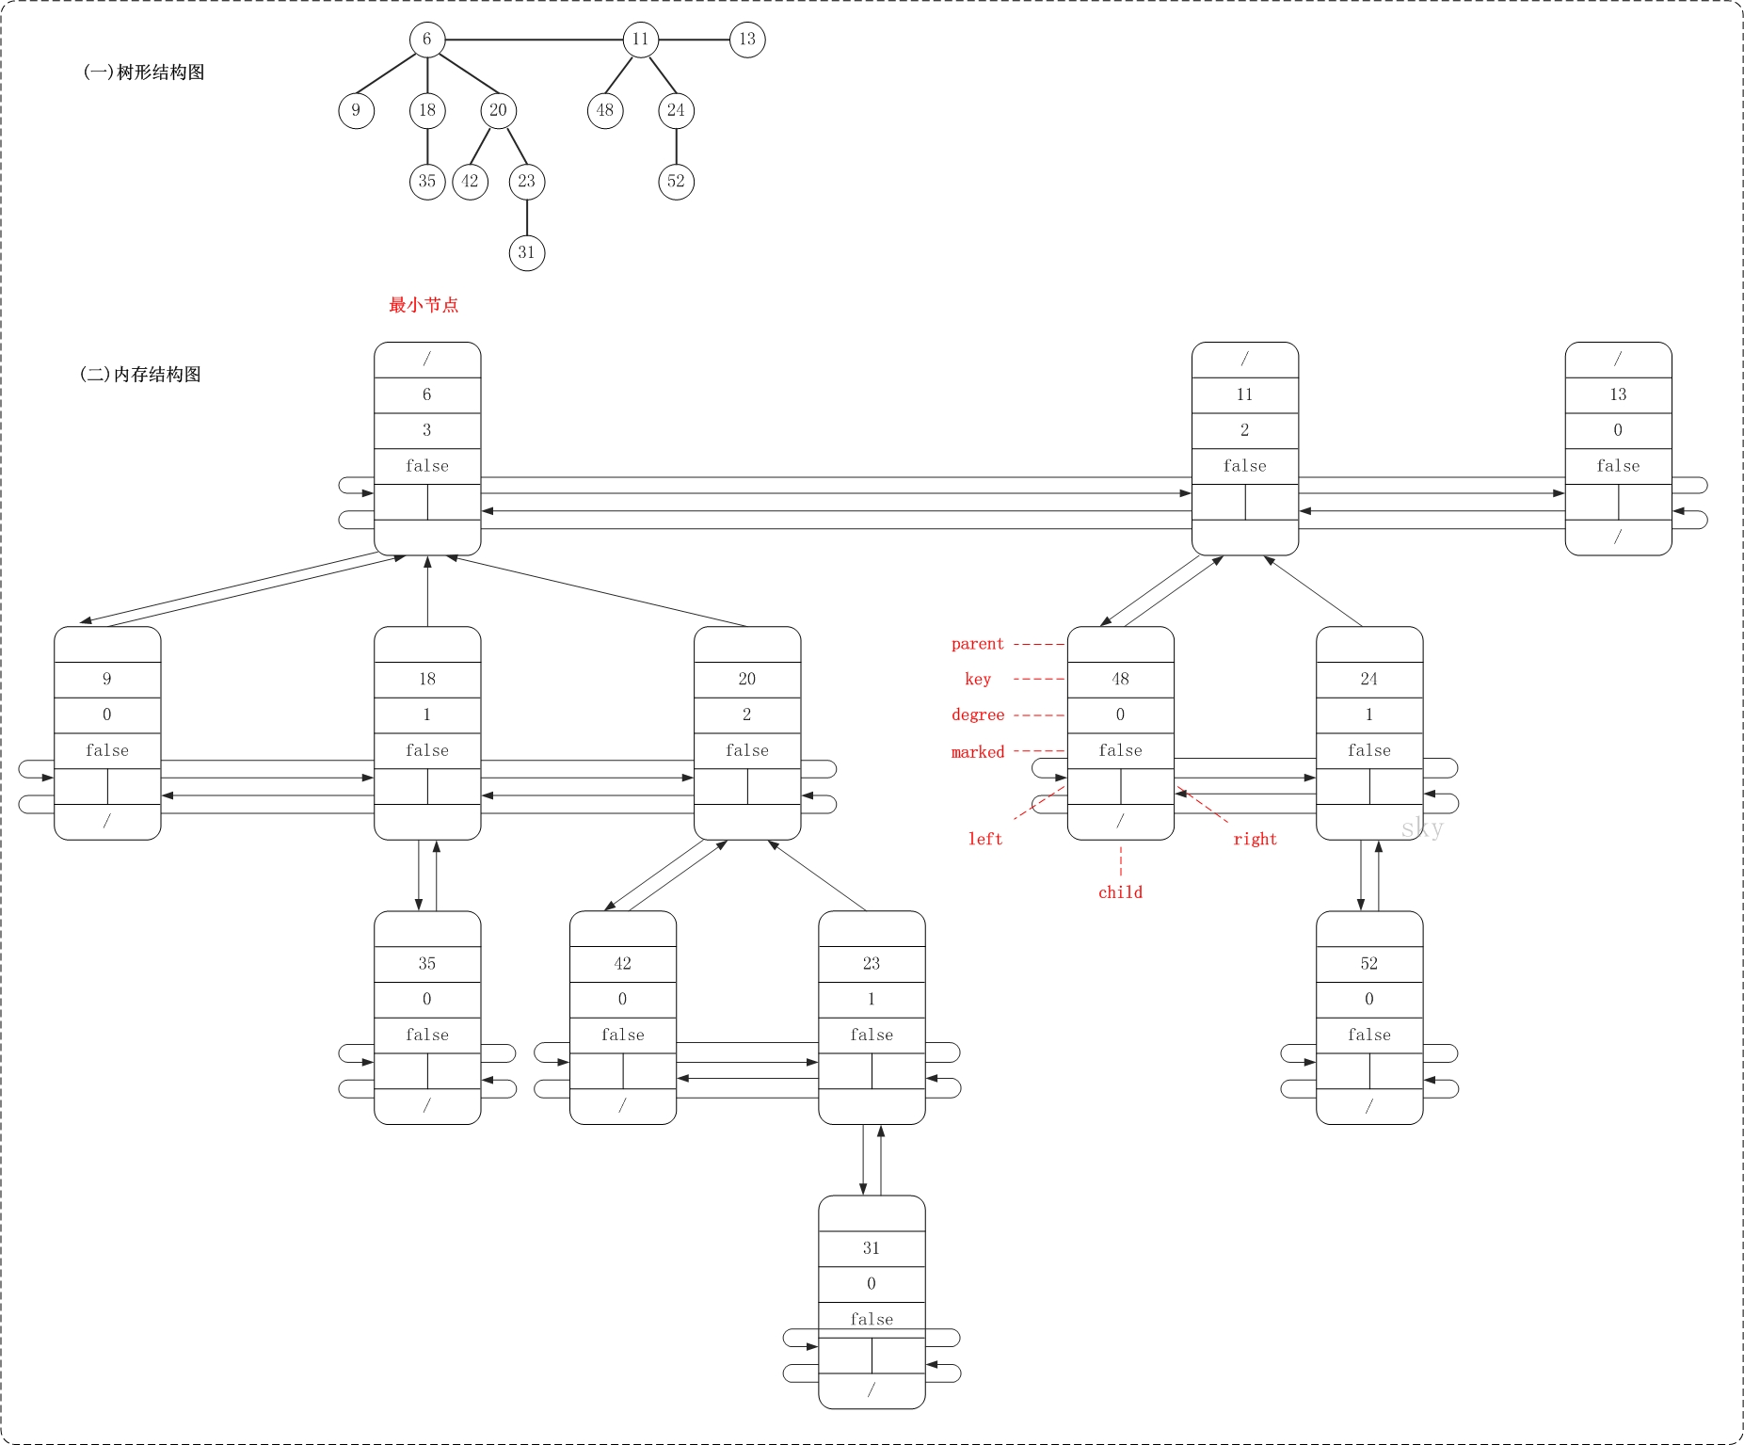

Slide 17
斐波那契堆
环形双向链表的应用
可以在O(1)时间内从环形双向链表的任何位置插入或删除一个结点。
给定两个环形双向链表，可以用O(1)时间把它们链接成一个环形双向链表。

Slide 18
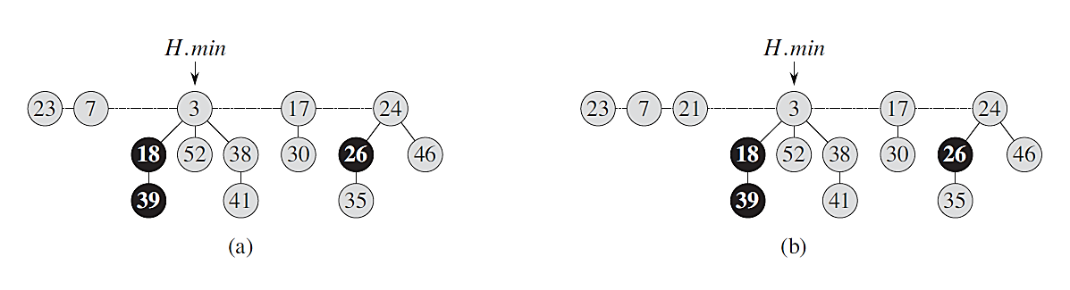
斐波那契堆
斐波那契堆的基本操作：
MAKE-HEAP( )：创建一个空的斐波那契堆，返回一个对象H，H.n=0 和 H.min=nil。
INSERT(H, x)：直接将该结点x插入到根链表的最小结点之前即可；若被插入结点key比最小结点可以小，则更新 H.min。
插入
21

Slide 19
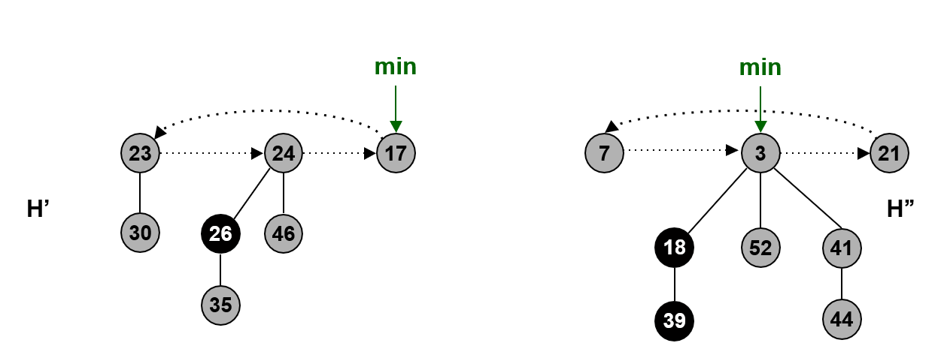
斐波那契堆
斐波那契堆的基本操作：
MINIMUM(H)：获得堆的最小关键字的结点，直接返回H.min。
UNION(H1,H2)：直接将两个斐波那契堆的根链表合二为一。

Slide 20
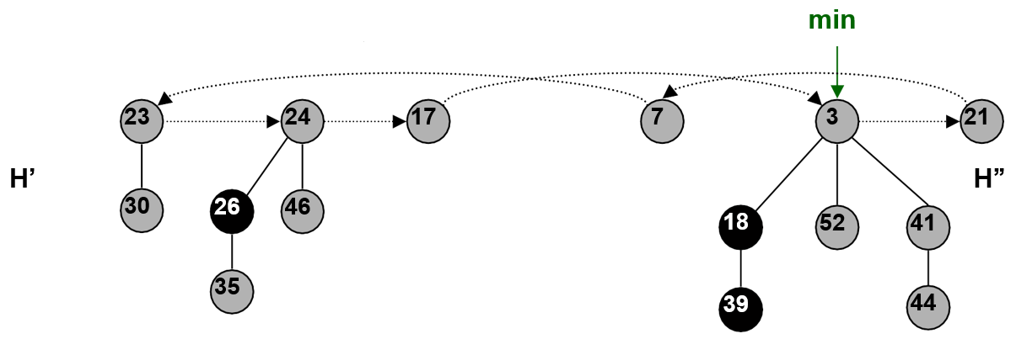
斐波那契堆
斐波那契堆的基本操作：
UNION(H1,H2)：直接将两个斐波那契堆的根链表合二为一。

Slide 21
斐波那契堆
斐波那契堆的基本操作：
EXTRACT-MIN(H)：
将要抽取的最小结点的所有孩子结点变为根结点，加入到根链表中，即子树成为堆所包含的树。
从根链表中删除该最小结点。
合并degree相同的树，直到没有相等的degree的树。
最后查找根链表中的最小结点，H.min标记

Slide 22
抽取最小结点示例
H.min
(a)
23
7
21
3
17
24
18
52
38
30
26
46
39
41
35
H.min
(b)
23
7
21
18
52
38
17
24
39
41
30
26
46
35

Slide 23
0 1 2 3
A
w,x
(c)
23
7
21
18
52
38
17
24
39
41
30
26
46
35
0 1 2 3
A
w,x
(d)
23
7
21
18
52
38
17
24
39
41
30
26
46
35

Slide 24
0 1 2 3
A
w,x
(e)
23
7
21
18
52
38
17
24
39
41
30
26
46
35
0 1 2 3
A
w,x
(f)
7
21
18
52
38
17
24
23
39
41
30
26
46
d = 0 ->1
35

Slide 25
0 1 2 3
A
w,x
(g)
7
21
18
52
38
24
17
23
39
41
26
46
30
d = 1 ->2
35
0 1 2 3
A
w,x
(h)
7
21
18
52
38
24
17
23
39
41
26
46
30
35
d = 2 ->3

Slide 26
0 1 2 3
A
w, x
(i)
7
21
18
52
38
24
17
23
39
41
26
46
30
35
0 1 2 3
A
w, x
(j)
7
21
18
52
38
24
17
23
39
41
26
46
30
35

Slide 27
0 1 2 3
A
x
(k)
7
18
38
24
17
23
21
39
41
26
46
30
w
52
35
0 1 2 3
A
w, x
(l)
7
18
38
24
17
23
21
39
41
26
46
30
52
35

Slide 28
抽取最小结点的结果
H.min
(m)
7
18
38
24
17
23
21
39
41
26
46
30
52
35

Slide 29
抽取最小结点
Extracting the minimum node:
Fib-Heap-Extract-Min(H)
z = H.min
if z ≠ NIL
for each child x of z
{ add x to the root list of H
x.p = NIL }
remove z from the root list of H
if z == z.right
H. min = NIL
else H.min = z.right
Consolidate(H)
H.n = H.n – 1
return z

Slide 30
合并根链表
Fib-Heap-Link(H, y, x)
{1. remove y from
the root list of H;
2. make y a child of x;
x.degree =x.degree+1;
3. y.mark = FALSE;
}
Consolidate(H)
let A[0..D(H.n)] be a new array
for i = 0 to D(n[H]) A[i]=NIL
for each node w in the root list of H
{ x = w ; d = x.degree;
while A[d] ≠ NIL
{ y = A[d]
if x.key > y.key exchange x↔y
Fib-Heap-Link(H, y, x)
A[d] = NIL ; d = d+1; }
A[d] = x; }
H.min = NIL
for i = 0 to D(H.n) do
if A[i] ≠ NIL
if H.min==NIL
create a root list for H containing just A[i]; H.min =A[i];
else insert A[i] into H’s root list
if A[i].key < H.min.key H.min = A[i]

Slide 31
抽取最小结点分析
D(n): upper bound on the max degree of any node in an n-node Fibonacci heap
H : n-node Fib-Heap
实际代价:
O(D(n)) : for-loop in Fib-Heap-Extract-Min
D(n)+t(H)-1 : size of the root list
总代价:
O(D(n)+t(H))
Potential before extracting : t(H)+2m(H)
Potential after extracting : ≤ D(n)+1+2m(H)
t(H): the number of trees in the root list of H
m(H): the number of marked nodes in H
At most D(n)+1 nodes remain on the list
and no nodes become marked
Thus the amortized cost is at most:
O(D(n)+t(H)+[(D(n)+1+2m(H)) – (t(H)+2m(H))])
= O(D(n)+t(H)-t(H))
= O(D(n))

Slide 32
斐波那契堆
斐波那契堆的基本操作：
DECREASE-KEY(H, x, k)：
将结点x的键值降低为k，自键值降低的结点x开始自下而上的迭代执行下述操作，直至到根结点或一个未被标记（marked）结点为止：
（1）如果当前结点键值小于其父结点的键值，则把该结点及其子树摘下来链接为堆的新树的根结点；其原父结点如果是被标记（marked）结点，则也被摘下来作为堆的新树的根结点；如果其原父结点不是被标记（marked）结点且不是根结点，则其原父结点被加标记。
（2）如果堆的新树的根结点被标记（marked），则去除该标记。

Slide 33
关键字减值和删除结点
Decreasing a key and deleting a node:
Fib-Heap-Decrease-key(H, x, k)
if k>x.key
error “new key is greater than current key”
x.key = k
y ← x.p
if y≠NIL and x.key< y.key
{ CUT(H, x, y)
CASCADING-CUT(H, y) }
if x.key< H.min.key
H.min = x

Slide 34
切断和级联切断
CUT(H, x, y)
1. remove x from the child list of y, decrease y.degree
2. add x to the root list of H
3. x.p = NIL
4. x.mark = FALSE
CASCADING-CUT(H, y)
z← y.p
if z≠NIL
if y.mark == FALSE
y.mark= TRUE
else CUT(H, y, z)
CASCADING-CUT(H, z)

Slide 35
关键字减值示例
H.min
(a)
7
18
38
24
17
23
21
39
41
26
46
30
52
35
H.min
(b)
15
7
18
38
24
17
23
21
39
41
26
30
52
35
46->15

Slide 36
H.min
(c)
15
5
7
18
38
24
17
23
21
39
41
26
30
52
35->5
x=35 ->5 <26
y=26
Z=24
H.min
(d)
15
5
26
7
18
38
35->5
x=35 ->5 <26
y=24
Z=7
24
17
23
21
39
41
30
52

Slide 37
H.min
(e)
15
5
26
24
7
18
38
17
23
21
39
41
35->5
x=35 ->5 <26
y=7
Z=NIL
30
52

Slide 38
关键字减值分析
Analysis of Decrease-key:
Actual cost : O(c) suppose CASCADING-CUT is called c times
Each recursive call of CASCADING-CUT except for the last one, cuts a marked node and clears the mark bit.
After Decrease-key, there are at most t(H)+c trees, and at most m(H)-c+2 marked nodes.
最后一次调用CASCADING-CUT 可能又标记了一个结点
Thus; the potential change is :
[t(H)+c+2(m(H)-c+2)] - [t(H)+2m(H)]
= 4-c
Amortized cost:
O(c)+4-c = O(1)
将势的单位增大到能支配O(c)中隐藏的常数

Slide 39
斐波那契堆
斐波那契堆的基本操作：
DELETE(H, x)：
将结点x的关键字值设置为 - ∞，调用DECREASE-KEY(H, x, - ∞)，将结点x变为斐波那契堆的最小结点。
调用EXTRACT-MIN(H)，从斐波那契堆将结点x移出。

Slide 40
最大度数的界
Bounding the maximum degree:
Goal : D(n) ≤ ⎣log_{φ}n⎦ , φ =
Let size(x) be the number of nodes, including x itself,
in the subtree rooted at x

Slide 41
引理1：孩子结点的度
Lemma 1
x : any node in a Fibonacci heap and x.degree=k
y₁, …, y_{k} : children of x in the order in which they were
linked to x. (from the earliest to the latest)
Then, y₁.degree ≥ 0 and y_{i}.degree ≥ i-2 for i=2,3,…,k
Pf:
Clearly, y₁.degree ≥ 0
For i ≥ 2, note that when y_{i} was linked to x, all of y₁, …, y_{i-1}
were children of x, so we MUST have had x.degree ≥ i-1.
Node y_{i} is linked to x only if x.degree = y_{i}.degree,
thus y_{i}.degree ≥ i-1 at that time.
Since then, node y_{i} has lost at most ONE child, since it would have been cut from x if it had lost two children.
We conclude that y_{i}.degree ≥ i-2
x
y₁
y₂
y_{k}

Slide 42
引理2：斐波那契数的性质
Fibonacci number:
Lemma 2:
For all integer k≥0,
pf:
By induction on k
k=0, F₂=F₁+F₀=1 = 1+F₀
Suppose

Slide 43
引理3：结点个数的关系
Lemma 3:
x: any node in a Fibonacci heap, and let k=x.degree
Then, size(x) ≥ F_{k+2} ≥ φ^{k}
pf:
S_{k} : denote the min possible value of size(z) over all
nodes z such that z.degree=k.
Trivially, S₀=1, S₁=2, and S₂=3
S_{k}≤ size(x) , size(y₁) ≥ 1
size(x) ≥ S_{k}
≥ 2+Σ_{i=2,…,k} S_{i-2}
By induction on k that S_{k}≥F_{k+2} Clearly for k=0 and 1
Assume that k≥2 and that S_{i}≥F_{i+2} for i=0,…,k-1
We have S_{k}≥ 2+Σ_{i=2,…,k} S_{i-2} ≥ 2+Σ_{i=2,…,k} F_{i}
= 1+ Σ_{i=0,…,k} F_{i} = F_{k+2}
Thus, size(x) ≥ S_{k} ≥ F_{k+2} ≥ φ^{k}
x
y₁
y₂
y_{k}
≥ S_{k-2}
≥ S₀

Slide 44
引理4：结点度的上界
Corollary 4:
The max degree D(n) of any node in an n-node
Fibonacci heap is O(lg n)
pf:
x: any node in an n-node Fibonacci heap
k=degree[x]
n ≥ size(x) ≥ φ^{k}
log_{φ}n ≥ k
Thus the max degree D(n) of any node is O(lg n)

